Slide 1
Management in a Changing World
Betrokkenheid
Hasselt, 27 april 2026

Slide 2
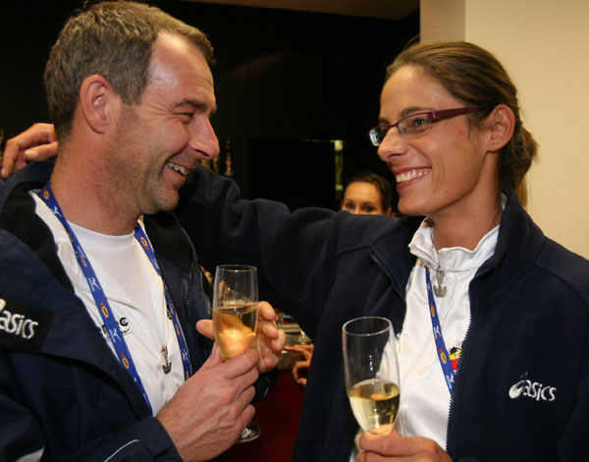
WIM Vandeven
Lichamelijke Opvoeding en kinesitherapie
Getrouwd met Tia Hellebaut
Papa van 4 kinderen:
  Kasper
  Lotte
  Saartje
  Lars

Slide 3
Levenslang coach
Sportcoach vanaf mijn 18e
> 60 internationale selecties met 15 atleten
> 30 finales
  4 x goud
  1 x zilver
  3 x brons
BR’s in 13 disciplines met 7 atleten
  7 outdoor
  6 indoor
Physical coach: tennis, volley, judo, basketbal
kiné

Slide 4
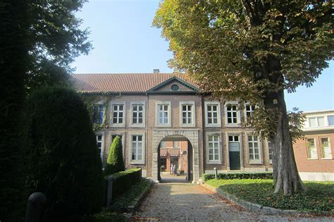
Thema v d dag: Betrokkenheid
Een Organisatie in beweging krijgen
Change management
Conflictbeheersing
Samenwerking beleid/administratie

Slide 5
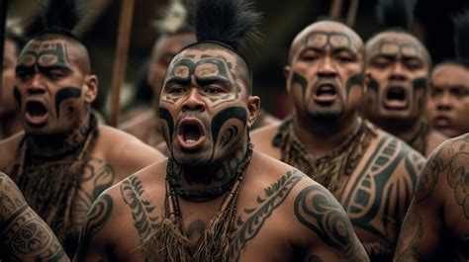
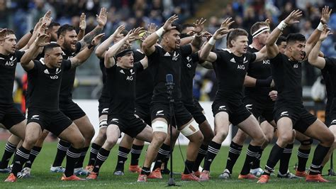
The All Blacks
Nieuw Zeelands Rugby team
Haka
  Traditionele dans Maori
  Zeer intimiderend
  Cultuur
    Nieuw Zeeland (Maori)
    All Blacks
Legacy (james Kerr)
Kapa O Pango (Team in black)
https://youtu.be/yiKFYTFJ_kw?t=1

Slide 6

Legacy (James Kerr) – All Blacks
Cultuurverandering om succesvol te worden
Leaders create leaders by passing:
  Responsability
  Creating ownership
  ➔ dual leadership
Sterke structuur & sterke personages
Performance = capaciteit & gedrag
Humility & sweep the sheds

Slide 7
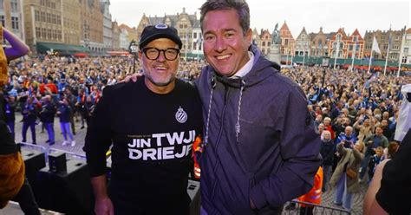
(Topsport)cultuur
Missie & visie
Filosofie & waarden
  Club Brugge:
    Vincent Mannaert
    Bart Verhaegen

Slide 8
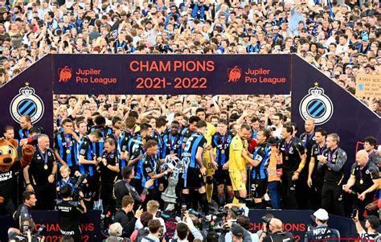
Topsportcultuur
Missie & visie
Filosofie & waarden
  Club Brugge:

Slide 9
Topsportcultuur
Missie & visie
Filosofie & waarden
  Club Brugge:
No sweat No Glory
Bluvn Goan

Slide 10
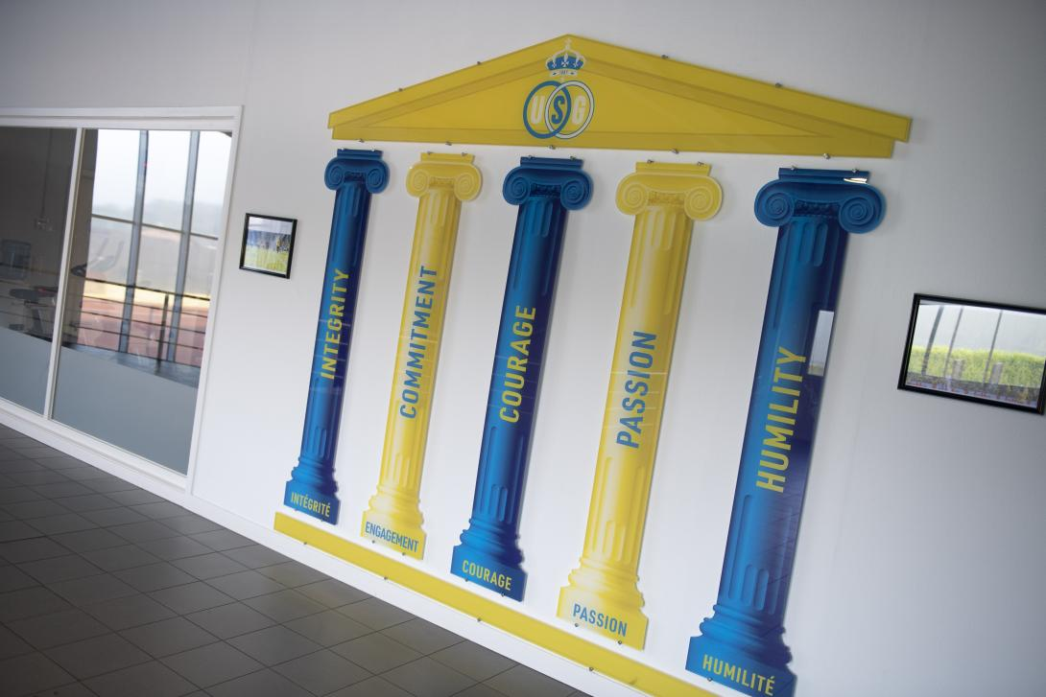
Topsportcultuur
Missie & visie
Filosofie & waarden
  Club Brugge:
  Union Saint Gilles (USG):

Slide 11

Topsportcultuur
Missie & visie
Filosofie & waarden
  Club Brugge:
  Union Saint Gilles (USG):
  Bodo/Glimt
Noorse liftploeg
2017 Kjetil Knutsen
  Totaalaanpak➔ beter product
  Continuiteit
    Zelfde systeem
      4-3-3
      Pressievoetbal
    Zelfde mensen
    Team first
    Locale scouting
2021 Conference League
2045-2025 ½ finale Europa league
Dit jaar 1/8 finale Champions league

Slide 12
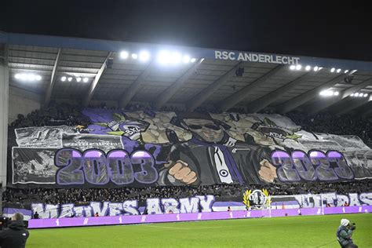
Topsportcultuur
Missie & visie
Filosofie & waarden
  Club Brugge:
  Union Saint Gilles (USG):
  Bodo/Glimt
  RSC Anderlecht

Slide 13
Topsportcultuur
Missie & visie
Filosofie & waarden
  Club Brugge:
  Union Saint Gilles (USG):
  Bodo/Glimt
  RSC Anderlecht
Noblesse Oblige

Slide 14
Kwaliteit als Doel om terug de Beste club in België te worden:
Making the individual stronger to improve the Team
  Vital Heynen (volleybal)
  Vincent Kompany
    Happy & healthy player
  Players well being (ook omgeving van speler)
  Staff

Slide 15
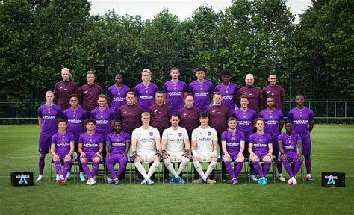
Kwaliteit als Doel om terug de Beste club in België te worden:
Making the individual stronger to improve the Team
Uitmuntendheid in alles wat we doen
  Spelers
  Staff

Slide 16
Kwaliteit als Doel om terug de Beste club in België te worden:
Making the individual stronger to improve the Team
Uitmuntendheid in alles wat we doen
Accepteer elkaars verschillen en bewonder elkaars talenten op weg naar het gemeenschappelijk doel

Slide 17
Kwaliteit als Doel om terug de Beste club in België te worden:
Making the individual stronger to improve the Team
Uitmuntendheid in alles wat we doen
Accepteer elkaars verschillen en bewonder elkaars talenten op weg naar het gemeenschappelijk doel
Team Work makes the Dream work

Slide 18
RSC Anderlecht
High Performance Culture
2025 – 2030
Noblesse Oblige
LE Club par Excellence

Slide 19
Topsportcultuur
Missie & visie
Filosofie & waarden
Sterke structuur & sterke personages

Slide 20
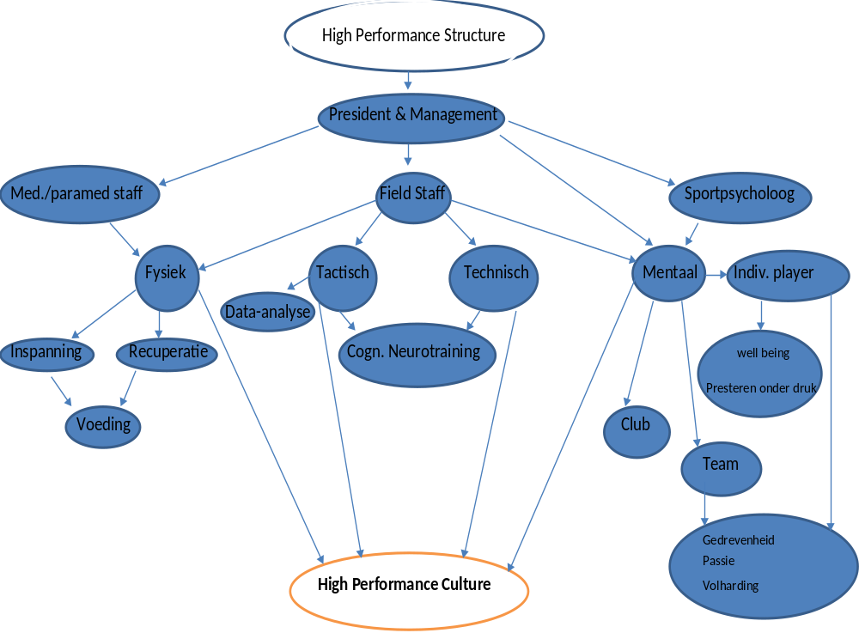
RSCA
Prof.
Family
Preventie
Kracht
Snelheid
Uithouding
Noblesse Oblige

Slide 21
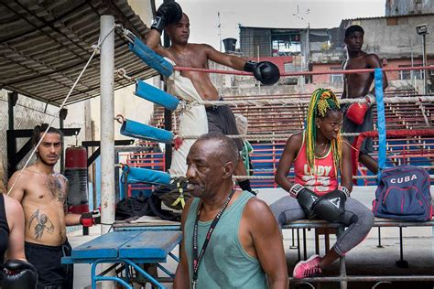
Topsportcultuur
Missie & visie
Filosofie & waarden
Sterke structuur & sterke personages
Wordt bepaald door mensen (niet door infrastructuur)

Slide 22
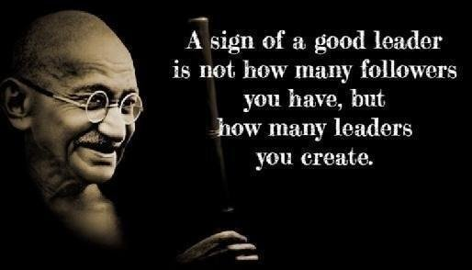
Topsportcultuur wordt bepaald door de mensen
Vision driven, value based
Lead by example
Purpose & personal connection ➔ team ontstaat

Slide 23
Topsportcultuur wordt bepaald door de mensen
Vision driven, value based
Lead by example
Purpose & personal connection ➔ team ontstaat
Mindset
  Losers find excuses, winners find a way
  Halfvol of half leeg glas?
  Werknemer of medewerker?
  Parlementslid of volksvertegenwoordiger?
  Nieuwe situatie: angst of kans?
  Elk nadeel heb ze voordeel (Johan Cruyff)
Omarm de verschillen, waardeer elkaars kwaliteiten…

Slide 24
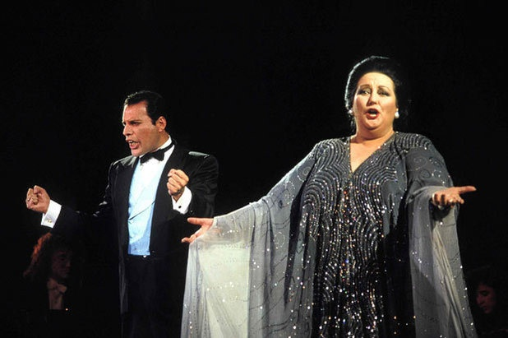
Omarm de verschillen, waardeer elkaars kwaliteiten…

Slide 25
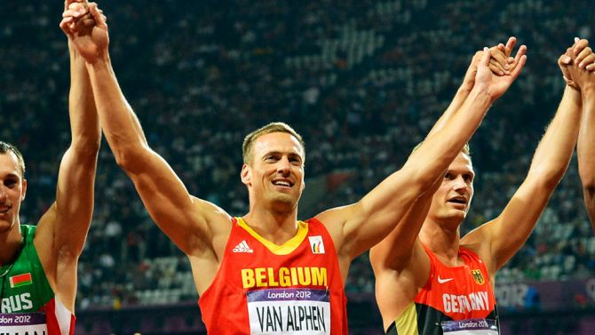
Hoe topsportcultuur creëren?
(Cultuur boven omstandigheden)
1) Teamwork
2) Vind de juiste mensen
Gezamenlijk doel
Gezamenlijke waarden
Duidelijkheid over rollen
Omarm verschillen

Slide 26
Hoe topsportcultuur creëren?
(Cultuur boven omstandigheden)
3) 5-stappenplan:
4) Coach meer, manage minder
De Benchmark
De kloof naar winnen
Doelen stellen (+ tijdslijn)
Vaststellen voorwaarden (wie & wat heb je nodig)
Evalueren
Coaching:
  Mensenwerk
  Inspiratie
  Inlevingsvermogen
  Ondersteunen
Management:
  Systemen
  Protocollen
  Aankruisen van vakjes

Slide 27
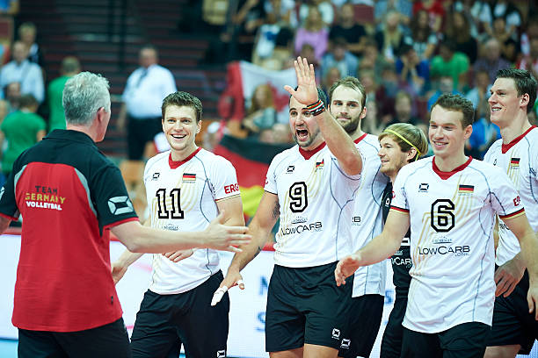
Manager of Coach?
People manager of cijfer manager
Betrokkenheid tonen
Verantwoordelijkheid geven en nemen
Vrijheid onder supervisie
Werknemers of medewerkers?
  Vergadering of overleg?
Team
Het beste uit elke medewerker halen
Iedere medewerker/speler zich optimaal laten voelen dan wordt het team alleen maar beter (Vital Heynen)
Action Type - MBTI

Slide 28

Manager/coach
Via Action Type ®
  Jezelf als coach beter leren kennen
  Je atleet/atleten beter leren kennen
  De groep optimaal coachen
Totaalcoachen
Jan Huybers & Peter Murphy
4 hoofdtypes
  SP: Vaklui
  SJ: Wachters
  NT: Rationalisten
  NF: Idealisten

Slide 29
Topsportcultuur:
Universeel succesvolleprestatiecultuur
Gericht op winnen (presteren)
Hoge verwachtingen:
Confrontaties:
Verantwoordelijkheid
Geen excuses
Weerbaarheid
The Winning Spirit:
Accepteer:
Commitment
Contenders <->Pretenders
Yes We Can
Niet altijd leuk

Slide 30
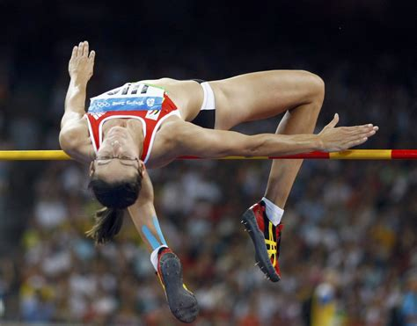
Individuele topprestatie:
Happy
Healthy
Connected ➔ intrinsiek gemotiveerd
Positieve mindset
Losers find excuses, winners find a way
Continue leerproces

Slide 31
Leerproces: Atleet naar Topatleet
Van Aanreiken naar Meedenken
Van Discipline naar Zelfdiscipline
WE STREVEN niet naar perfectie, maar wel NAAR VERBETERING!
Fouten maken mag, zo lang je er maar van leert!
Teveel aan “DRUK” afhouden
Leren toewerken naar kampioenschappen

Slide 32
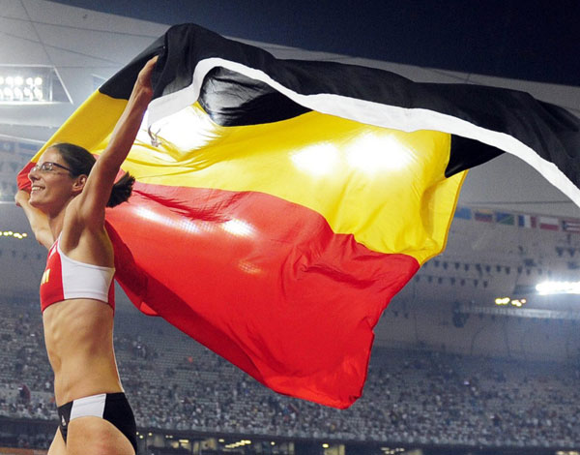
Leren toewerken naar kampioenschappen
  Olympische Spelen Beijing 2008
  Gemakkelijkste wedstrijd van het seizoen?

Slide 33
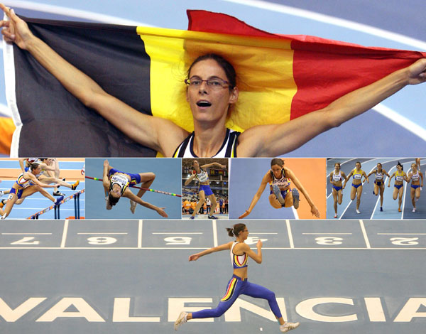
Leren toewerken naar kampioenschappen
  “Gemakkelijkste wedstrijd van het seizoen”
    Fysiek
    Technisch
    Mentaal

Slide 34
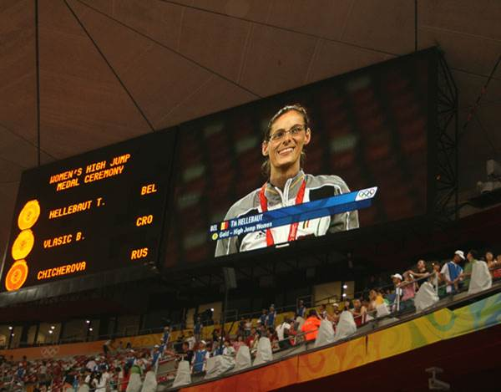
Dank U

